Slide 1
Dejavniki socializacije

Slide 2
Urni učni cilji:
našteti dejavnike socializacije
ovrednotiti pomen različnih dejavnikov socializacije
ovrednotiti pomen družine za socializacijo posameznika
navesti in opisati različne tipe družin

Slide 3
V procesu socializacije ponotranjimo vrednote, norme in pravila, ki v neki družbi veljajo za konformne (sprejemljive).
Naučimo se delovati kot družbena bitja, izoblikujemo si osebnost.
Ker pravila, norme in vrednote delujejo kot usmerjevalec, jih posameznik ne doživlja kot sovražne.

Slide 4
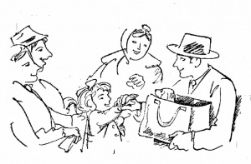
Zaradi nenehno spreminjajočega se življenja se je posameznik prisiljen socializirati do konca življenja.

Slide 5
Bolj je družba razvita, več ima dejavnikov socializacije.
Kaj lahko sklepamo?

Slide 6
V manj razvitih državah je posameznik manj socializiran.

Slide 7
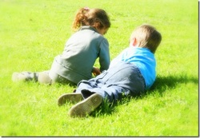
Dejavniki socializacije:
DRUŽINA
VRTEC
ŠOLA
VRSTNIKI
MNOŽIČNI MEDIJI
RELIGIJA

Slide 8
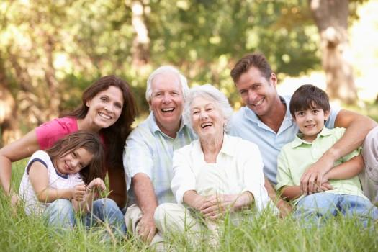
poMEN DRUŽINE
Ima pomemben vpliv na posameznikovo življenje
Otrok si v njej pridobiva prve vzorce vedenja, izkušnje, spoznava pravila in se razvija kot osebnost
Poznamo več tipov družin:
Nuklearna ali dvostarševska (mama, oče, otrok)
Enostarševska družina (en starš in otrok)
Razširjena družina (v njej živijo člani večih družin: stari starši, starši, družina mladih)
Reorganizirana družina (ločen starš si z novo partnerko ustvari novo družino z novim partnerjev in njegovim otrokom)

Slide 9
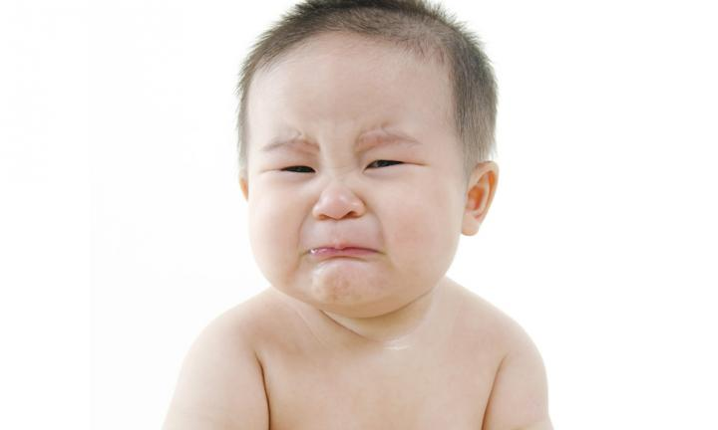
Otrok posnema svoje starše, ima jih za zgled, zato se nauči delovanja po njihovem vzoru.
Npr. starš, ki tepe svojega otroka, je v veliki verjetnosti sam bil deležen nasilja v svojem otroštvu.
Primer:
V patriarhalnih družinah je vzgoja drugačna npr. „Fantje ne jokajo.“ „Te igračke niso za deklice.“

Slide 10
Na vzgojo, družinske vrednote, šege in navade vpliva tudi izobrazba staršev.
Družina posameznika ne pripravi na vse družben vloge, ki jih bo posameznik uresničeval v življenju, ampak le na določene.
Zato je pomemben vpliv tudi drugih dejavnikov socializacije.

Slide 11
Oglej si video in razMisli o pomenu družine:
Infodrom: SVETOVNI DAN DRUŽINE - YouTube

Slide 12
VRTEC, ŠOLA
izobražujeta in hkrati vzgajata
posameznik znotraj vrtca in šole spoznava formalna in brezosebne odnose
mladi ju lahko doživljajo kot sistematični pritisk in vir stresa
mednarodna organizacija UNICEF skrbi, da bi vsem otrokom sveta zagotovili pravico do izobraževanja

Slide 13
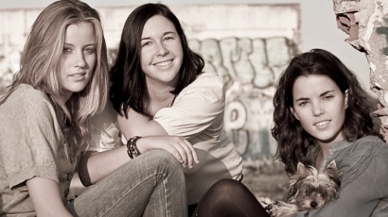
VRSTNIKI
z njimi se posameznik sreča pri igri v vrtcu, na domačem dvorišču, ulici, šoli
sestavljajo jih prijatelji in drugi pomembni vrstniki
druženje je lahko občasno
od skupnega interesa pa je odvisno kako trajna bo ta skupina
običajno se prijatelji tesno povežejo in ustvarijo neka svoja pravila
vrstniki lahko razvijejo tudi svojo subkulturo, ki je lahko tudi v nasprotju z družbo

Slide 14
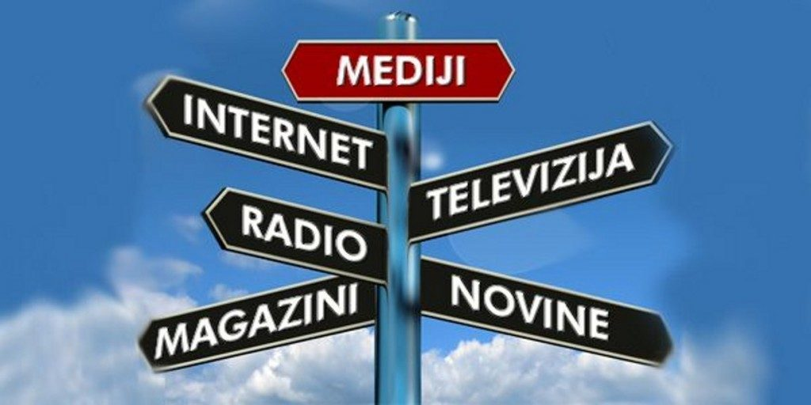
MNOŽIČNI MEDIJI
vplivajo na oblikovanje stališč, vrednot, norm, ravnanje posameznika
omogočajo nam pridobivanje informacij in znanja
to so: televizija, internet, časopisi
POMEMBNA KRITIČNOST!

Slide 15
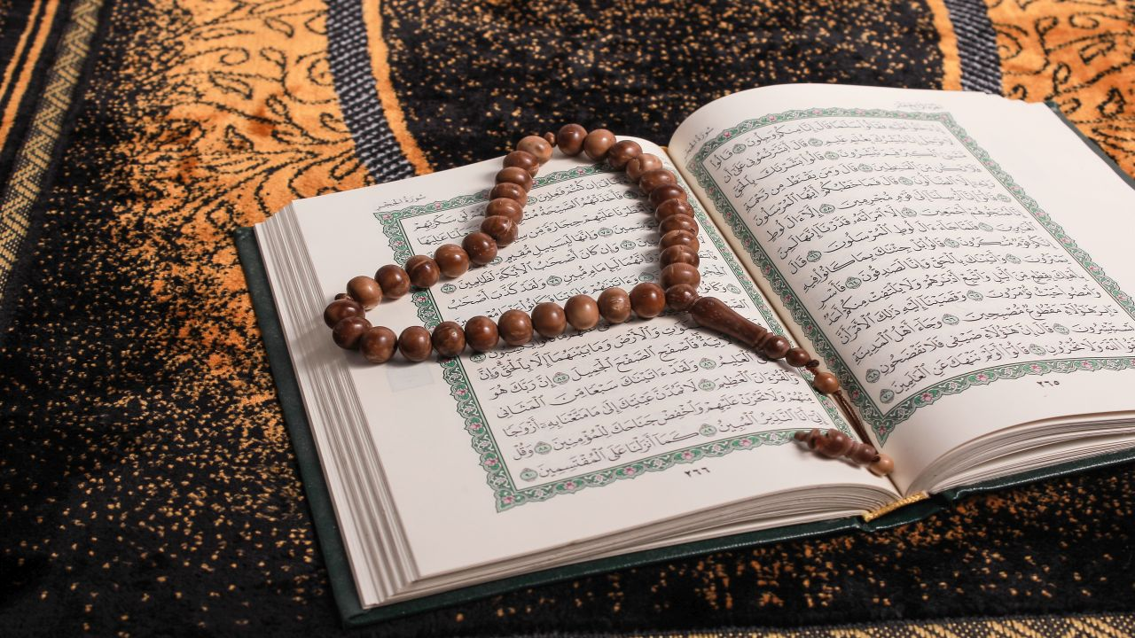
religija
pomemben dejavnik socializacije
v skladu z verskimi nauki verniki vrednote in norme neke vere uresničujejo v vsakdanjem življenju
sodoben način življenja več ne potrebuje religioznega človeka

Slide 16
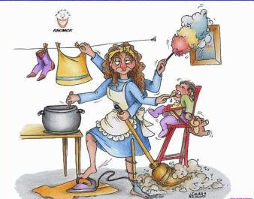
Zakaj je pestrost dejavnikov socializacije pomembna za razvoj posameznika?

